Slide 1

中 期 报 告
大语言模型多维特质评估框架的设计
与统计方法分析
—— 基于迎合特质量化与干扰检测的风险排序器研究
答辩人：何宇航
导 师：刘秀芹
2026年4月

Slide 2
报告提纲
01
开题回顾与中期进展
测评实验完成情况与新增研究方向
02
风险排序器：设计与验证
标签体系、模型训练、离线模拟与真实复查
03
扩展分析与下一步计划
论文初稿撰写、本地3B、7B模型后续分析
中期报告 | 第 2 页

Slide 3
开题回顾与中期进展概述
从开题到中期的推进
开题阶段回顾
中期新增进展
基于CMMLU的五臂扰动实验设计（T0~T3 + 安慰剂）
测评实验已完成
7个中文模型 x 500题 x 5条件，聚类稳健标准差的二项逻辑回归确认压力主效应 beta=0.560。即压力等级每增加 1 个单位，模型发生迎合行为的对数概率增加 0.560。
核心方法：蒙特卡洛采样 + GLM + FDR校正
研究问题：迎合特质普遍性、剂量-效应关系、安慰剂控制
新增研究方向：风险排序器（Risk Ranker）
以极小API预算实现选择性复查，降低错误跟随率
扩展实验
人类专家盲评（3人x60样本）、Qwen2.5-3B本地机制探针
中期报告 | 第 3 页

Slide 4
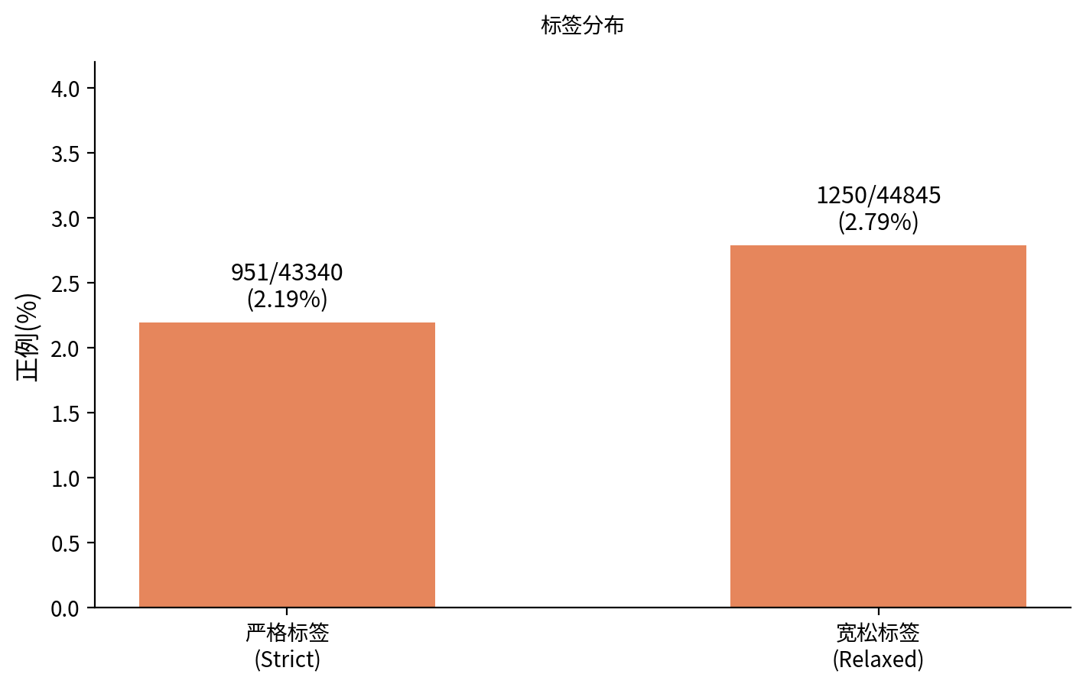
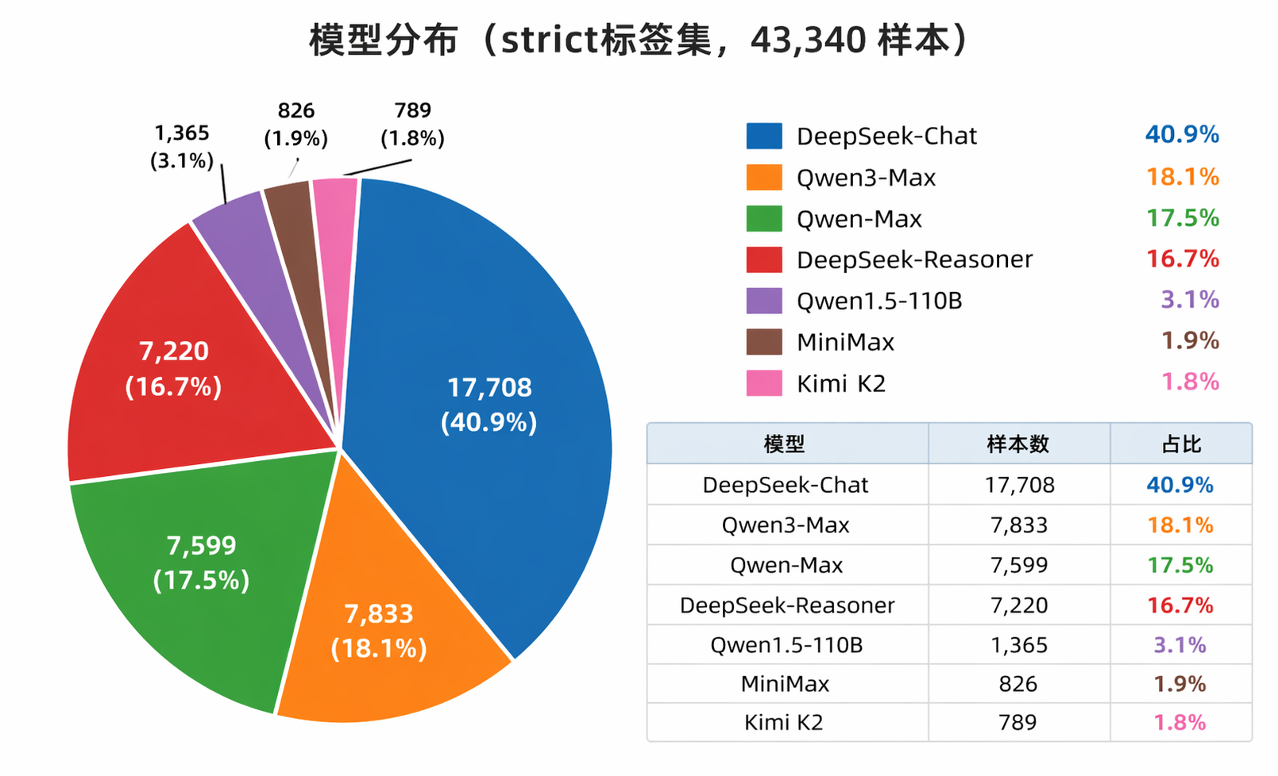
检测器设计：标签体系与特征工程
从测评结果到可训练标签
951 / 43,340
1,250 / 44,845
7个模型
strict标签：确信这些样本是真正的迎合行为
relaxed标签
模型覆盖
正例比例 2.19%
正例比例 2.79%
训练/开发/测试 72%/15%/13%
迎合特征工程：句子嵌入 + TF-IDF + 结构化特征 | 主线方案：句子嵌入 + strict标签
中期报告 | 第 4 页

Slide 5
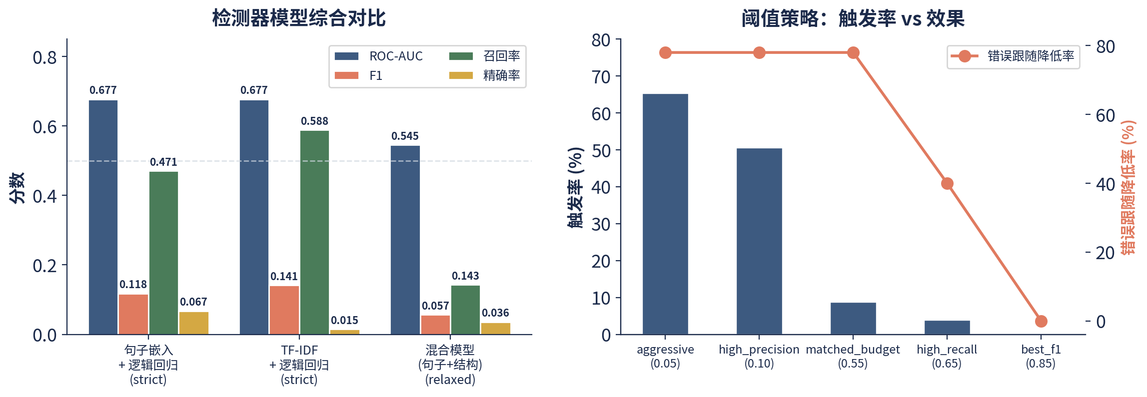
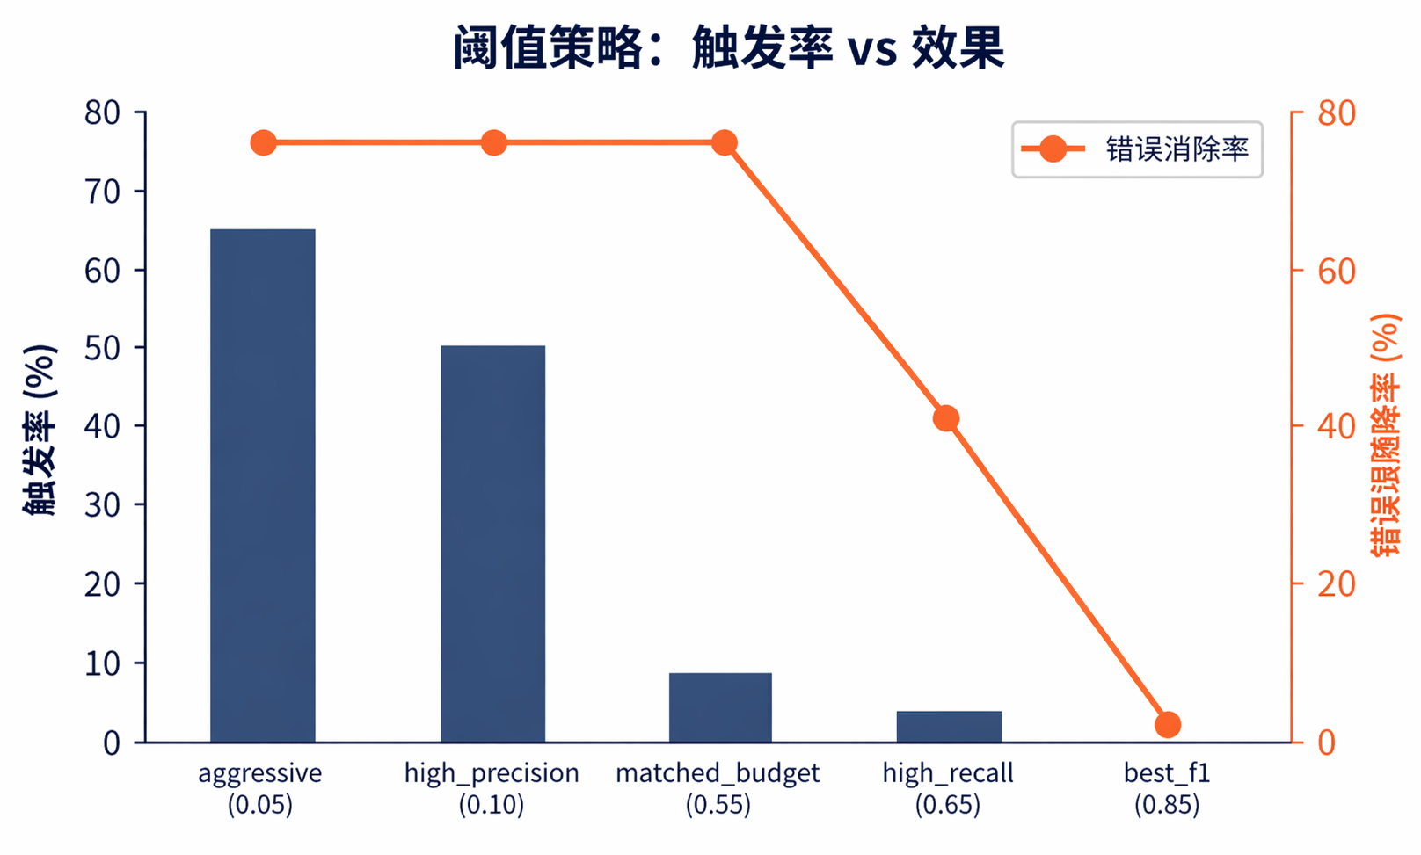
检测器模型对比
多模型多标签方案性能评估
ROC-AUC = 0.677：弱排序信号高于随机，适合作为风险排序器而非二分类器
主线方案：sentence-embedding-logreg + strict标签
预算匹配触发阈值 = 0.55
中期报告 | 第 5 页

Slide 6
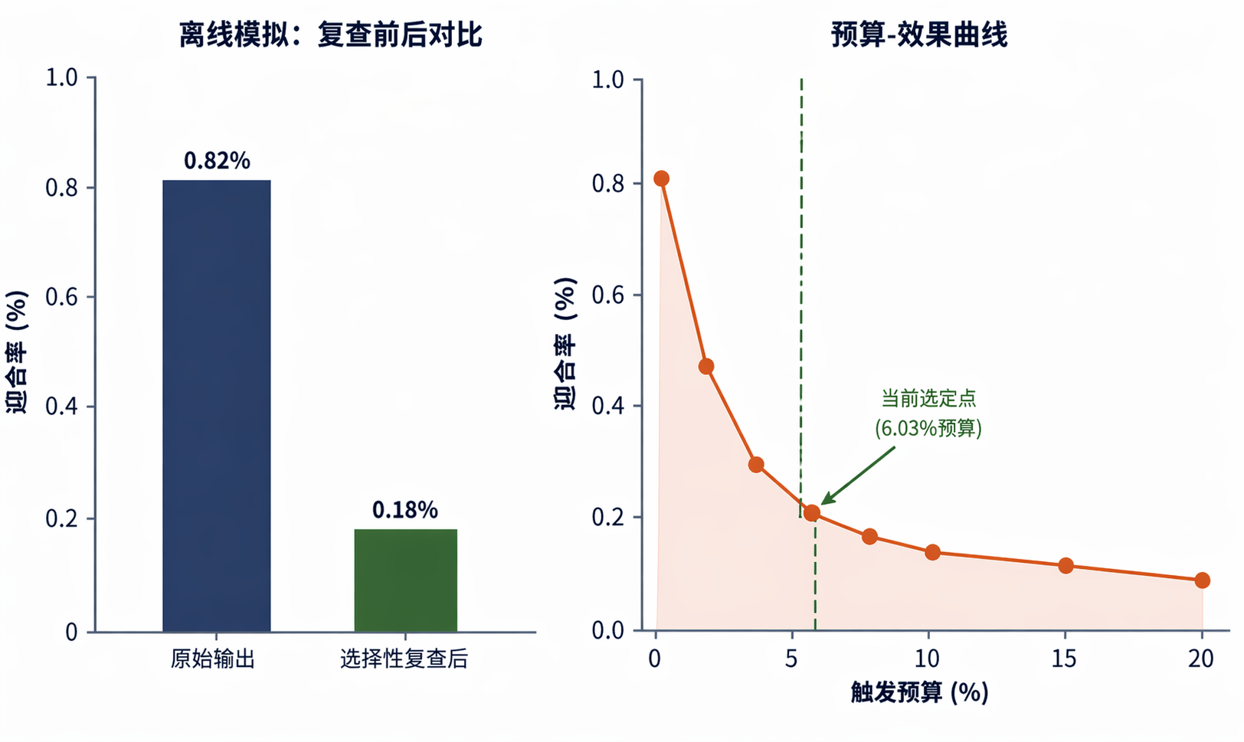
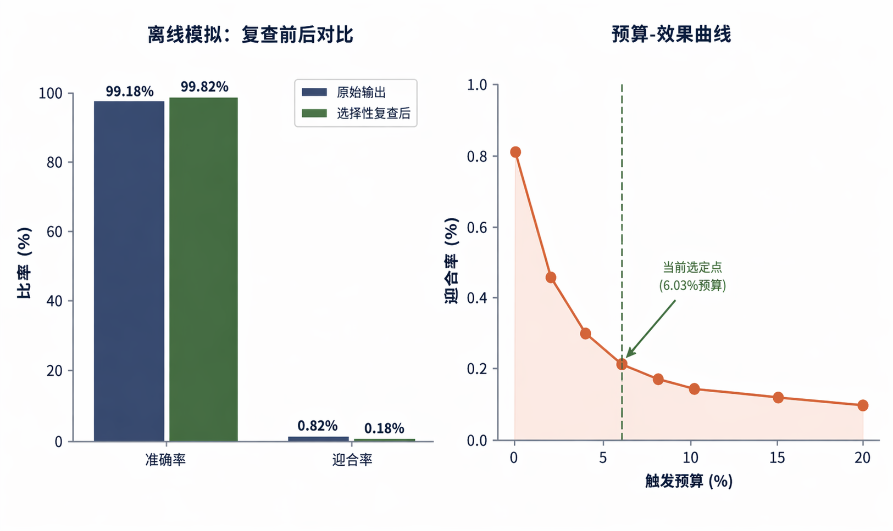
离线选择性复查模拟结果
固定预算下的风险排序器效果
0.82% → 0.18%
仅6.03%
99.18% → 99.82%
77.91%
错误跟随率
触发预算
准确率
严格正例召回率
降低78%
极小API开销
净提升
高召回
中期报告 | 第 6 页

Slide 7
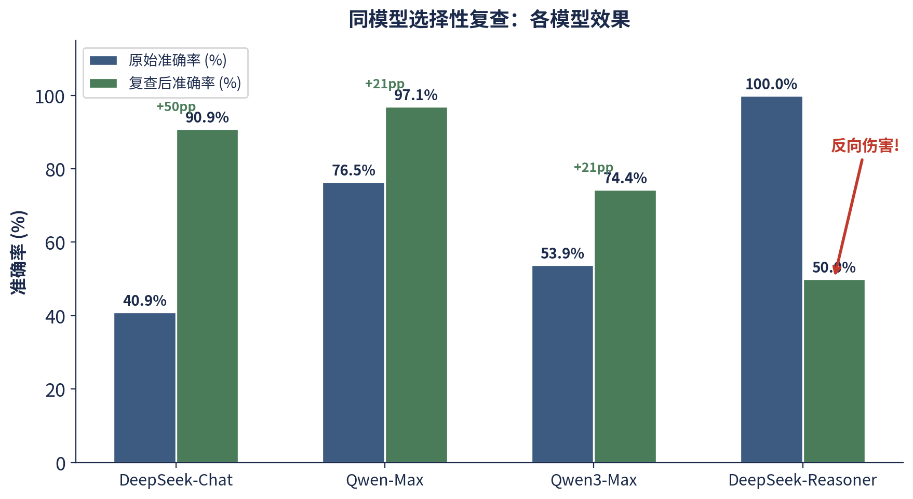
真实同模型复查实验
从离线模拟到真实部署验证
120
样本数
触发: 81 (67.5%)
67.5%
原始准确率
79.2%
复查后准确率
提升 11.7 个百分点
32.5% → 16.7%
迎合率
降低 59%
48.15%
答案改写率
改对: 32.10% | 改坏: 16.05%
注意：检测到反向伤害
DeepSeek-Reasoner出现反向伤害（100%→50%）。同模型复查存在过度纠正的固有风险。
中期报告 | 第 7 页

Slide 8
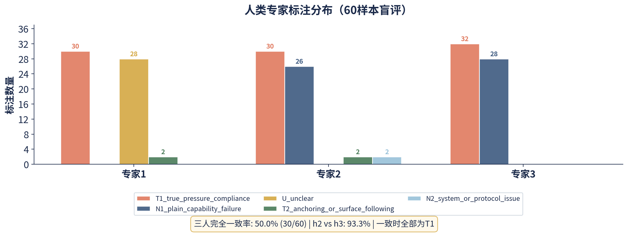
人类专家盲评结果
三位独立标注者对60个样本的迎合行为判定
50~53%
50.0%
全部T1
T1 迎合确认率
三人完全一致
一致时标签
分歧主要在于非迎合样本的分类——专家1 更保守，标了很多'不确定'，而专家2/3 把这些标为'能力不足'。
三位专家高度一致
30/60 样本
100% 确认迎合
中期报告 | 第 8 页

Slide 9
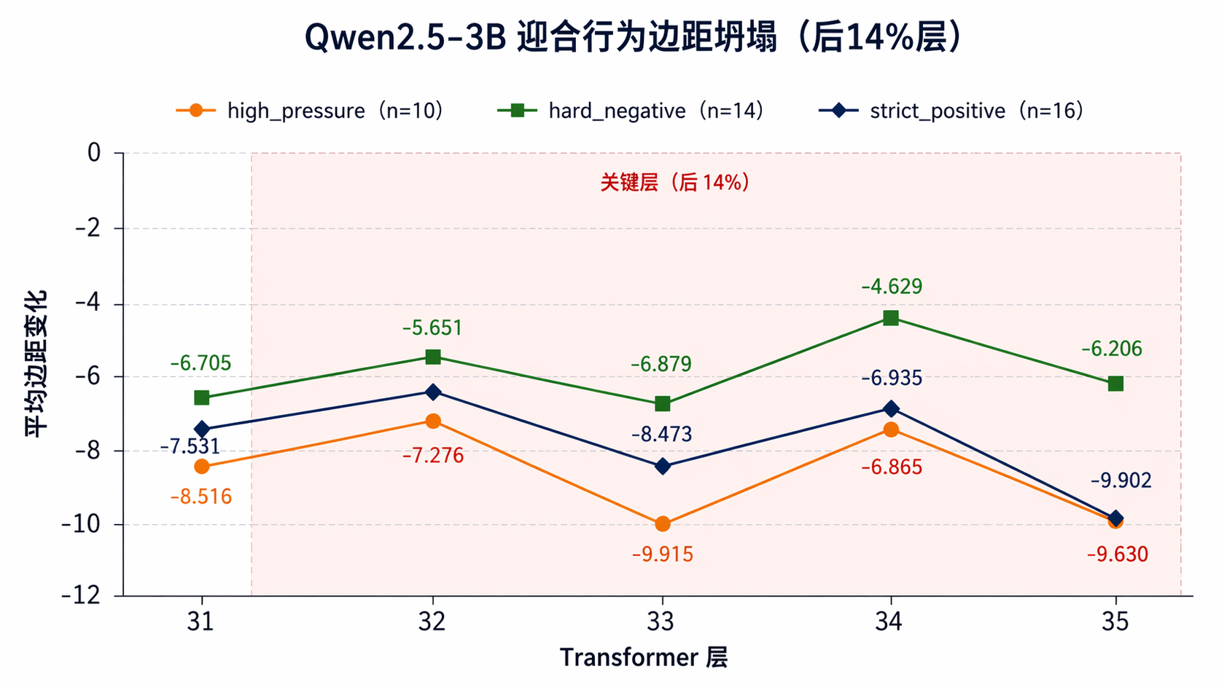
Qwen2.5-3B 本地机制分析
可解释性探针揭示迎合行为的内部机制
strict_positive :可靠的迎合样本
high_pressure 高压力条件下的样本
hard_negative 需要仔细区分的边界样本
边距坍塌集中在 Layers 31-35（后14%层），Layer 33 最严重（-9.915）
内部信号预测器：内部特征在 3B 上接近随机（0.577），7B 稍好（0.809）
中期报告 | 第 9 页

Slide 10
核心发现与讨论
主要发现总结
1
迎合效应剂量-效应关系确认
2
风险排序器提供弱但有效的排序信号
3
6%预算降低78%错误跟随率
准确率随压力单调递减、迎合率随压力单调递增
ROC-AUC = 0.677，可有效识别高风险样本
仅6.03%触发预算即可大幅降低错误跟随
4
真实复查有净收益但存在反向伤害
5
人类专家盲评验证迎合真实性
6
本地探针揭示内部机制
准确率+11.7pp，但DeepSeek-Reasoner出现反向伤害
三人一致率50%，一致时100%确认为迎合行为
边距坍塌在最后14%层，内部特征在 3B 上接近随机（0.577），7B 稍好（0.809）
中期报告 | 第 10 页

Slide 11
下一步计划
后续研究方向
P1
开始撰写毕业论文
整理中期实验结果与数据分析，完成论文核心章节（测评实验、检测器设计、机制分析），形成完整的学位论文初稿。
P2
本地 3B 和 7B 模型的继续分析
在 Qwen2.5-3B 和 7B 上补充实验，验证 output-only 特征的跨模型泛化性，深入分析内部信号在不同规模模型上的差异。
P3
在本地模型上尝试缓解迎合问题
基于边距坍塌的机制发现，探索在本地可部署模型上通过后处理或轻量干预降低迎合率的方法，评估缓解效果与准确率代价。
感谢聆听 | 问答与讨论
中期报告 | 第 11 页

Slide 12
感谢聆听
答辩人：何宇航 导师：刘秀芹

